Slide 1
软件工程课程实践汇报
“老人看护”
汇报人： 张钧淇
项目团队成员：
唐少卿、王珉璁、刘幸幸、刘子砚

Slide 2
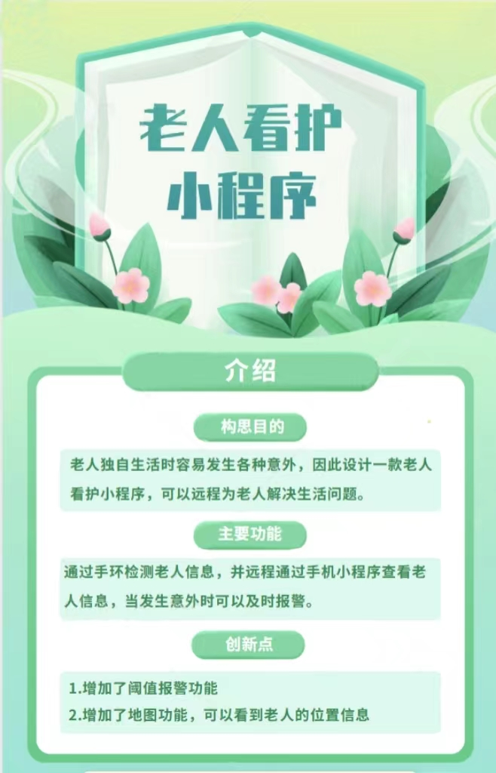

Slide 3
汇报内容
软件创意及需求
需求模型与文档
开发技术与工具
软件设计与建模
代码编写与测试
软件质量与保证
系统部署与运行
开源社区的使用
实践收获与感受

Slide 4
软件需求与创意
现实问题
  本软件项目的背景
    随着人口老龄化问题的加剧，老年人的看护需求逐渐增加。传统的看护方式存在许多局限性，例如需要大量的人力资源，无法实时监测老年人的健康状况等。
  欲解决的现实问题
    更快捷的获取到老人的健康信息、实时位置等信息
    根据老人的状况自定义设置信息阈值，以便观察老人状态
  实际意义和价值
    可以让家属更加快捷便利的获取到老人的健康信息，观察到老人的身体状态，并能够及时在老人身体不处于健康状态时得到通知。
核心功能
  获取老人健康信息、位置信息等
  异常判断、阈值报警
需求创意
  家属可以在小程序上根据老人现实状况自定义设置阈值，并在信息超出阈值范围时得到电话通知

Slide 5
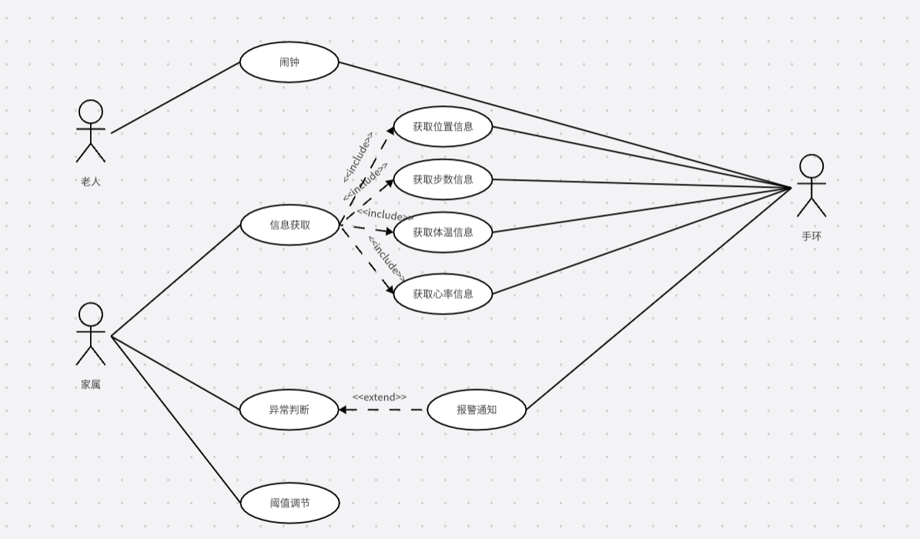
需求模型与文档
软件需求模型
  用例模型
  执行者老人与闹钟关联。
  执行者家属与信息获取、异常判断、阈值调节关联。
  信息获取用例包含获取位置信息、获取步数信息、获取体温信息、获取心率信息。
  异常判断用例有一个扩展为报警通知。
  被动执行者手环与闹钟、获取位置信息、获取步数信息、获取体温信息、获取心率信息，报警通知关联。

Slide 6
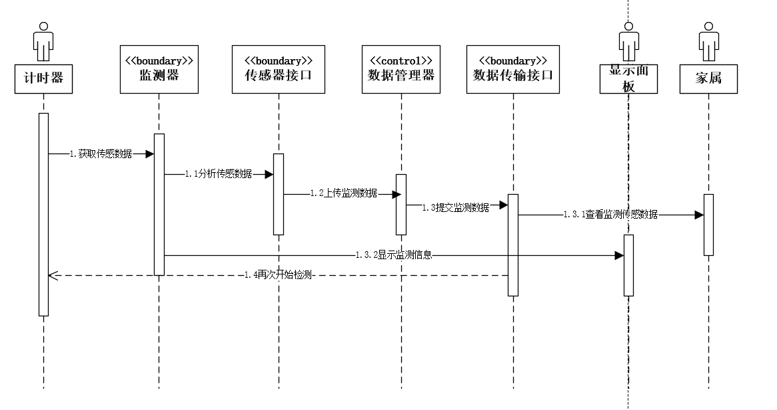
需求模型与文档
软件需求模型
  手环通过传感器检测老人的心率等健康信息，将其上传到数据管理器，通过其传输至显示面板以及使家属能够监测。

Slide 7
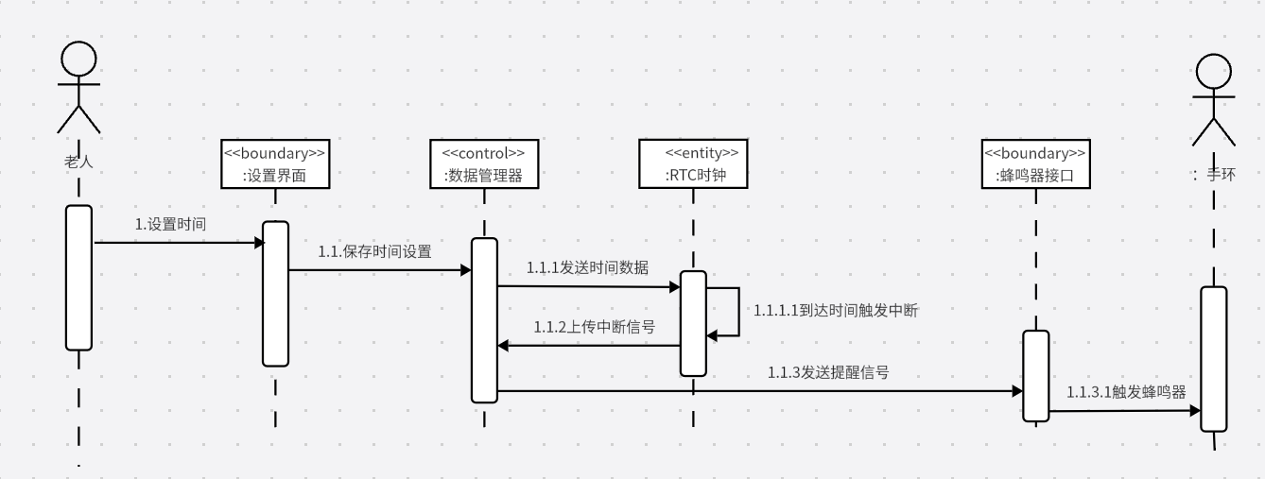
需求模型与文档
软件需求模型
  老人在手环设置界面设置时间，数据管理器保存好设置的时间后，向RTC时钟模块发送时间数据，当系统时间到达设置时间，RTC时钟模块触发中断并向数据管理器上传中断信号，数据管理器收到中断信号后，给蜂鸣器接口发送提醒信号，触发手环中蜂鸣器。

Slide 8
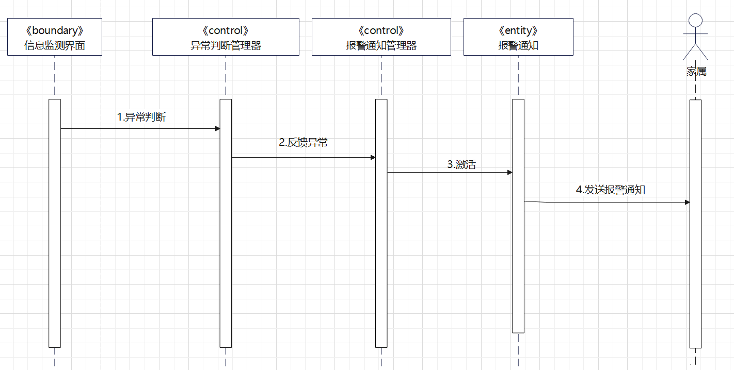
需求模型与文档
软件需求模型
  异常判断管理器对信息监测界面的信息进行异常判断，并向报警通知管理器反馈异常，报警通知管理器激活报警通知，报警通知查询数据库并向家属发送报警通知。

Slide 9
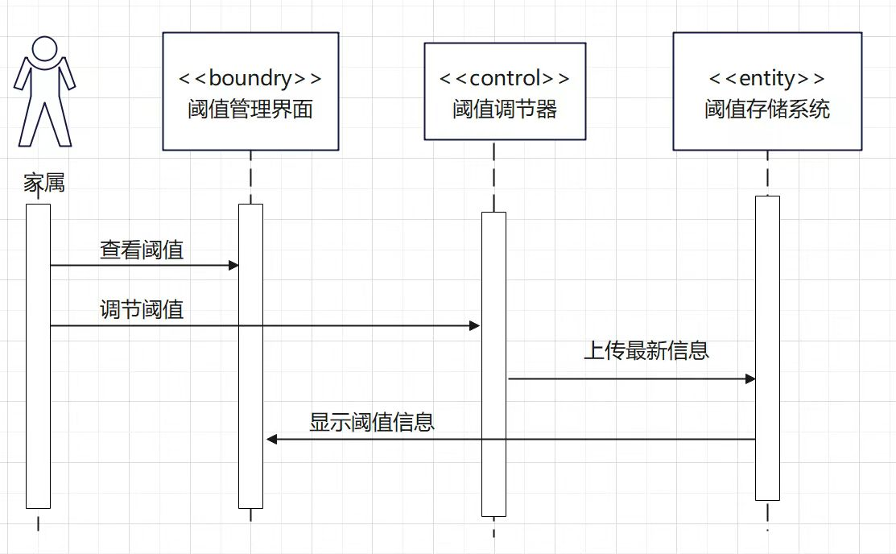
需求模型与文档
软件需求模型
  家属在阈值管理界面查看当前的阈值信息，通过阈值调节器调节阈值，确定后阈值调节器将更改后的信息上传至阈值存储系统，存储系统将当前最新的阈值信息显示在管理界面。

Slide 10
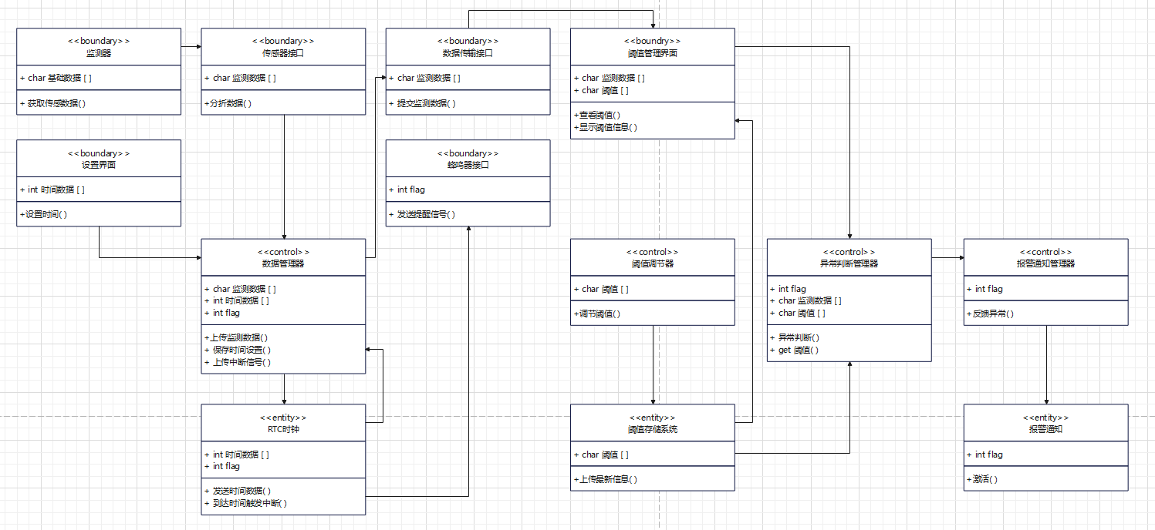
需求模型与文档
软件需求模型
  手环中<<control>>数据管理器为手环中的核心类，继承拥有监测数据数列、时间数据数列、时钟标志数据等属性，且是实现数据监测、闹钟、数据上传app等功能的核心类。手机上微信小程序中<<control>>异常判断管理器为小程序的核心类，继承拥有监测数据数列、阈值数列、异常flag等属性，是实现报警通知、继承阈值调节数据的核心类。

Slide 11
需求模型与文档
软件的非功能需求
  描述软件系统的非功能需求
    数据准确性要求：手环所采集的健康数据，如心率和血氧等指标，应具有高度准确性和可靠性。确保传感器的采样频率和精度可以满足健康监测的需求。
    实时传输要求：保证从传感器到微信小程序的数据传输与处理具有较低的延迟，能够及时更新和显示健康数据。
    稳定性要求：要能够长时间稳定运行而不出现崩溃、断连等问题。确保设备可以持久运作，数据传输和通信连接可靠稳定。

Slide 12
需求模型与文档
软件需求文档
  软件需求构思与创意文档包括项目的项目背景、欲解决问题、软件创意、系统的组成和部署、系统的功能描述以及可行性和潜在风险；
  软件需求规格说明书包括项目的项目概述：项目意义、项目目标用户，项目功能概述，软件实现难点及特色分析，软件需求的用例模型，软件需求的用例描述及分析顺序图，软件需求的分析类图，其他需求描述。

Slide 13
开发技术与工具
软件开发技术
  本软件项目开发用到了微信小程序开发技术、OO分析和设计技术、UML技术等软件开发技术
编程语言
  本软件项目用到了C\JavaScript\vue编程语言
软件工具
  用到了微信开发者工具、Hbuilder X、Keil5、MQTTX

Slide 14
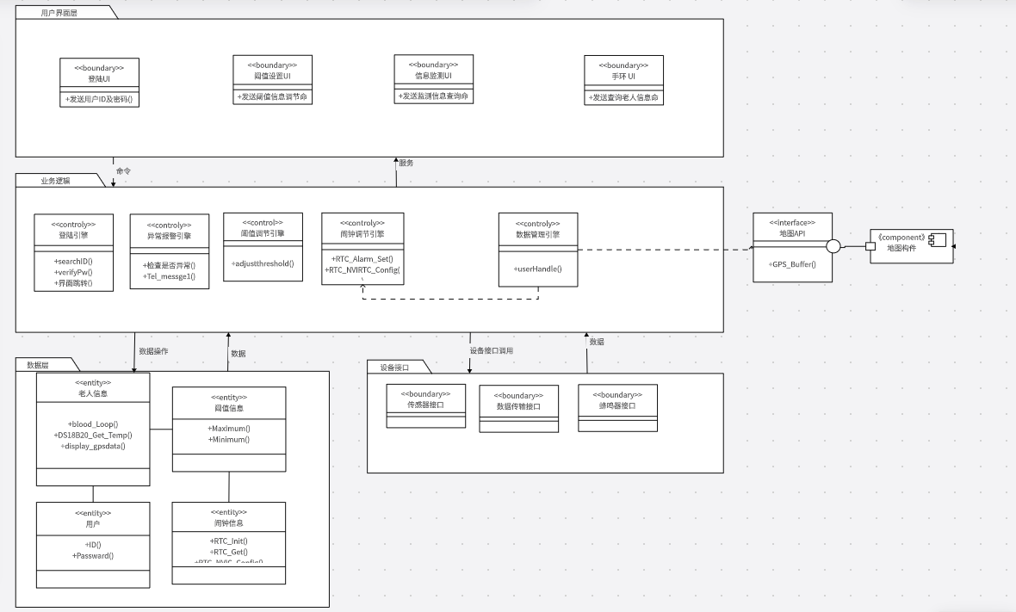
软件设计与建模
体系结构设计及其模型

Slide 15
软件设计与建模
体系结构设计及其模型
  图描述了“老人看护”系统的设计架构，包括了用户界面层、业务逻辑层、数据层及设备接口层。其中：
  界面层负责显示用户界面，承担了边界类“Login类”职责是让用户输入ID和密码、“ThresholdScreen类”职责是给家属调节阈值、“InformationScreen类”职责是让家属看到老人的信息、“BraceletsScreen类“职责是让老人从手环看到自己的信息
  业务逻辑层负责核心业务逻辑处理，它将承担“LoginControl类”职责是验证用户ID和密码、 “AbnormalAlarm类”职责是监测数据是否异常，异常提出警告、“ThresholdControl类”职责是改变当前阈值、“ClockControl类”职责是更改闹钟时间，关闭闹钟、“DataManage类”职责是收集数据和传输数据、“map接口类”是用于支持与“地图”外部构件的交互，从而实现系统定位老人位置功能。
  数据层负责系统的数据存储，它包括了 “User类”包含用户的信息和密码“ElderlyInformation类”包含老人位置、步数、心率、温度信息、“ThresholdInformation类”包含阈值最大值以及最小值、“ClockInformation类”包含闹钟的ID以及时间。
  设备接口层负责外部设备连接，它包括了：“sensor接口类”职责为与传感器设备进行交互。“DataTransmission接口类”职责为与数据传输器设备进行交互。“buzzer接口类”职责为与蜂鸣器设备进行交互。

Slide 16
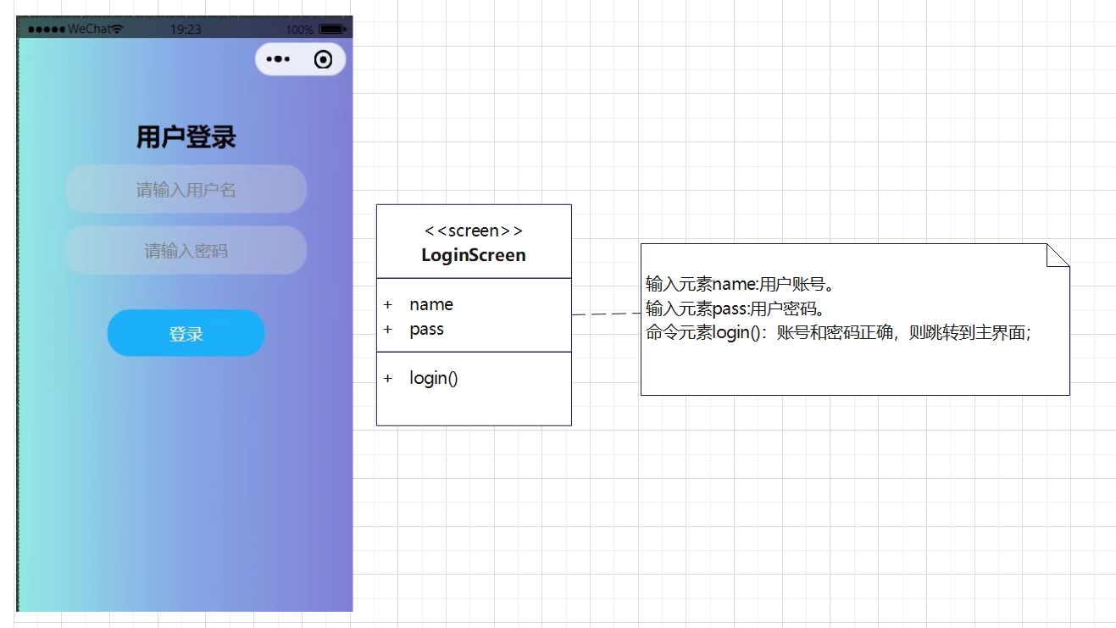
软件设计与建模
用户界面设计及其模型
  软件界面原型，界面设计类图等

Slide 17
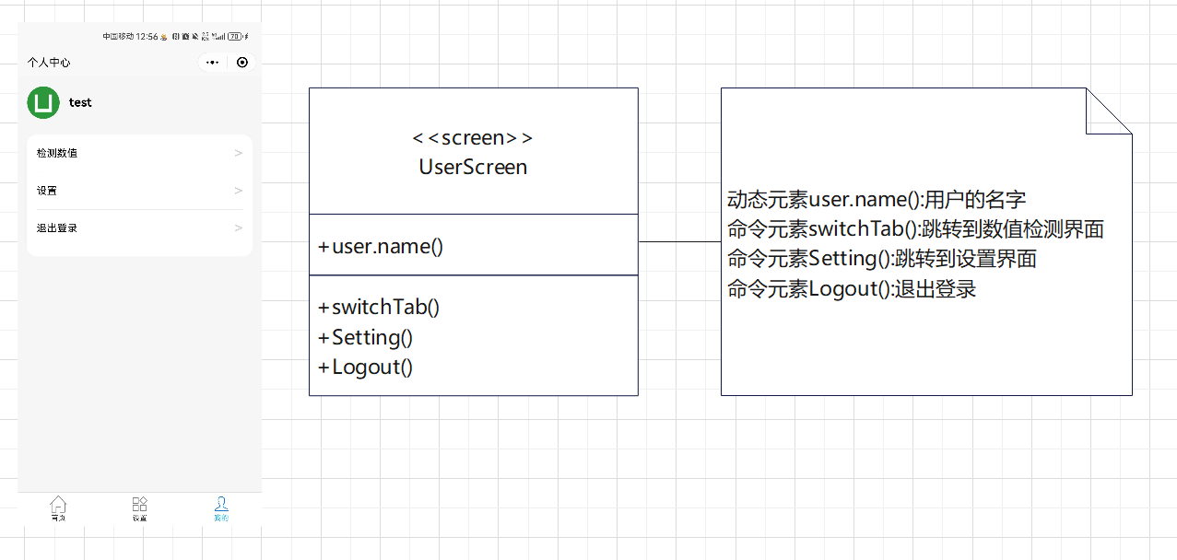
软件设计与建模
用户界面设计及其模型
  软件界面原型，界面设计类图等

Slide 18
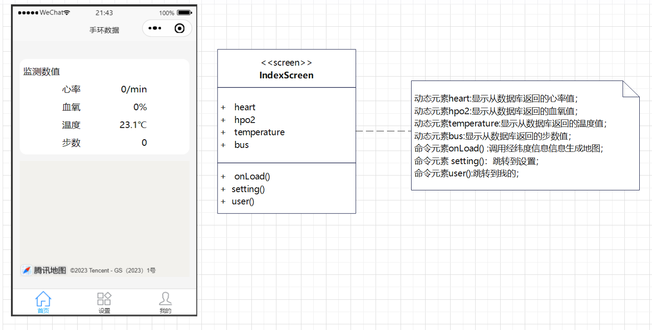
软件设计与建模
用户界面设计及其模型
  软件界面原型，界面设计类图等

Slide 19
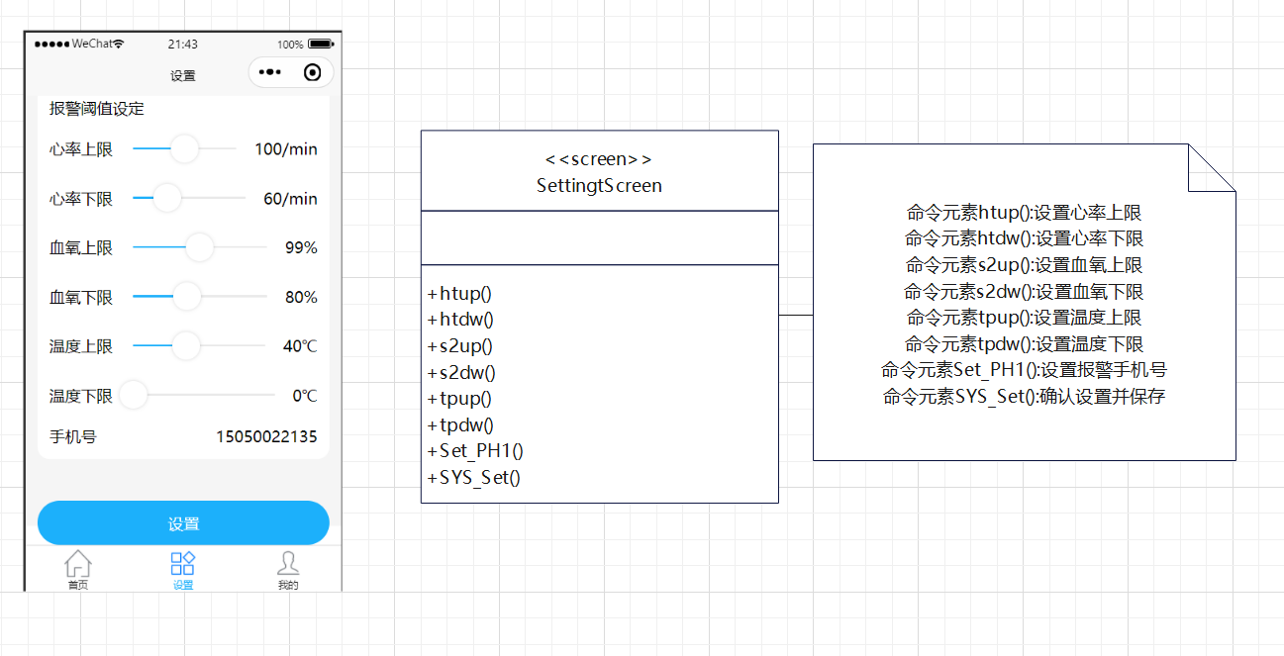
软件设计与建模
用户界面设计及其模型
  软件界面原型，界面设计类图等

Slide 20
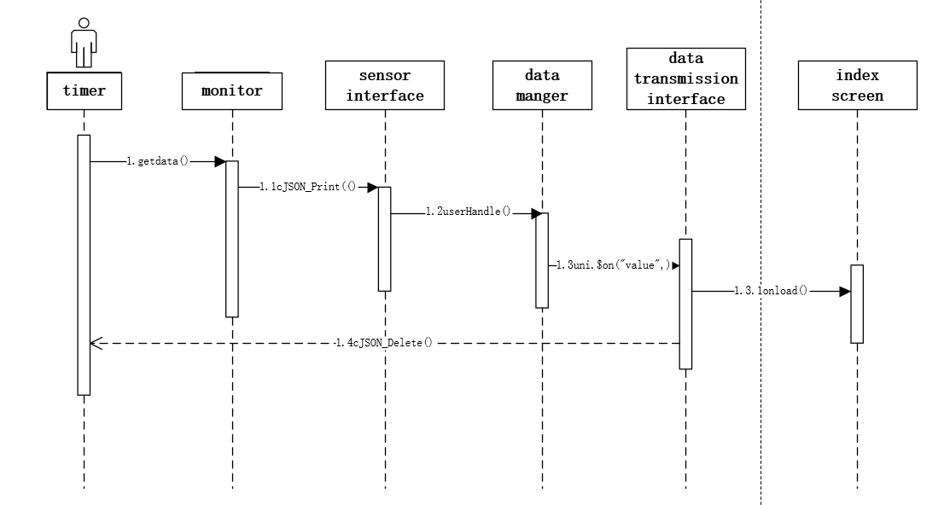
软件设计与建模
用例设计及其模型
  通过手环的传感器检测老人的健康数据，将其上传至边界类"monitor",然后通过”monitorinterface"将数据传输至控制类“datamanger"，“datamanger"再通过”transmissioninterface"将数据传输到手机端的信息检测界面，在上传数据过后，再次开始采集测量数据，并进行传输。

Slide 21
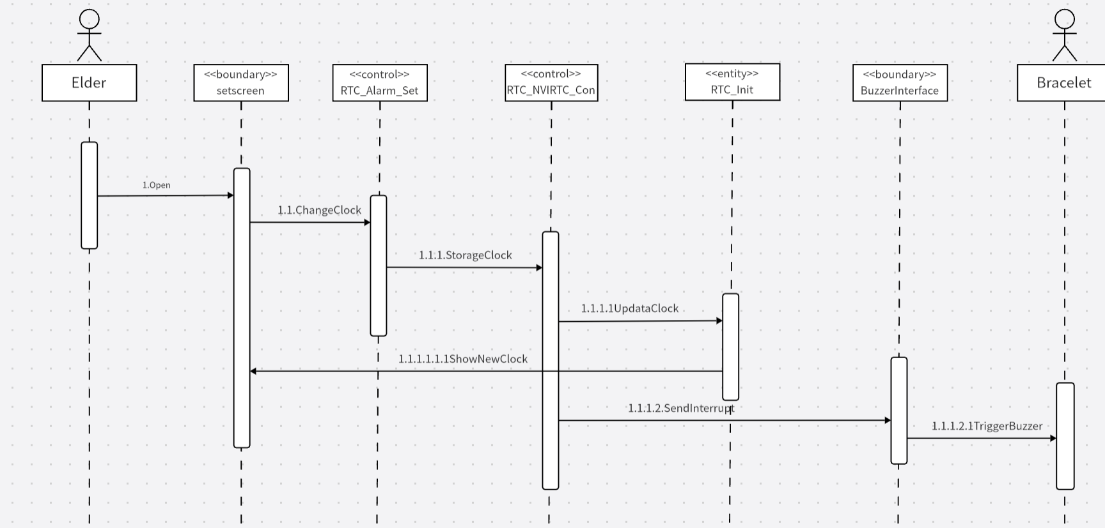
软件设计与建模
用例设计及其模型
  老人通过“setscreen”打开闹钟设置，然后通过控制类“RTC_Alarm_Set ”设置闹钟时间，将其存储到控制类“RTC_NVIC_Config”,并上传到实体类“RTC_Init”,最后将新时间显示在“setscreen”上。“RTC_NVIC_Config”在达到设定时间发送中断信号，并激活“蜂鸣器”提醒老人。

Slide 22
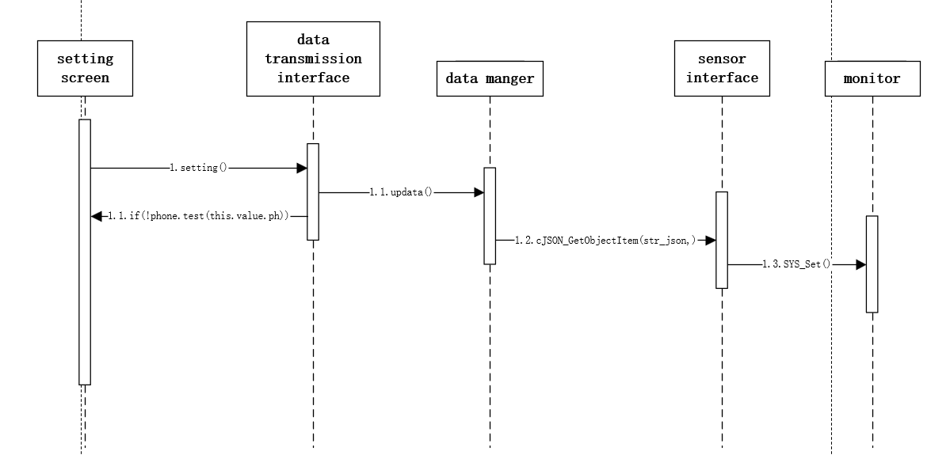
软件设计与建模
用例设计及其模型
  用户打开阈值设置界面“settingscreen”，在界面内通过滑条来设置阈值并输入报警手机的手机号码，输入号码有误会提示重新输入，设置完成后点击“setting”按钮将数据传输至手环，已完成对于监测信息的异常判断。

Slide 23
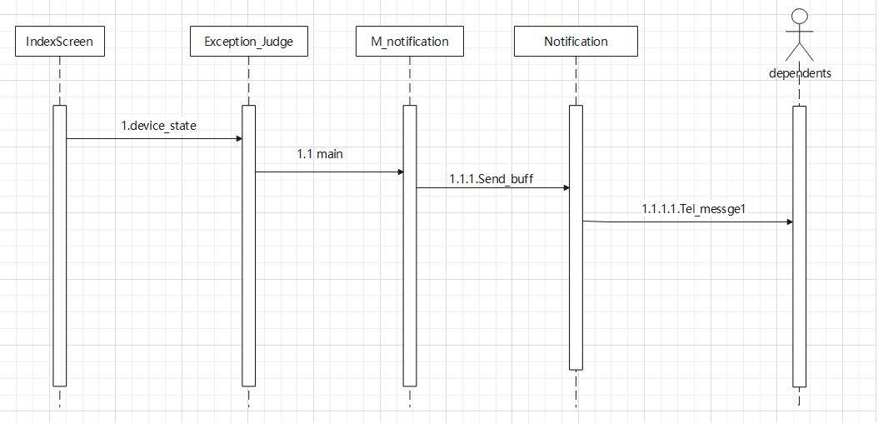
软件设计与建模
用例设计及其模型
  首先系统通过边界类“IndexScreen”向控制类“Exception_Judge”发送消息“deserve_state=1”，请求对现有监测信息进行异常判断，接收到消息后“Exception_Judge”向“M_notification”调用“main”的返回值来反馈异常，“M_notification”收到反馈的异常后，向实体类“Notification”返回报警信息“Send_buff”，实体类“Notification”收到消息后，向家属“dependents”调用“Tel_messge1”发送报警信息。

Slide 24
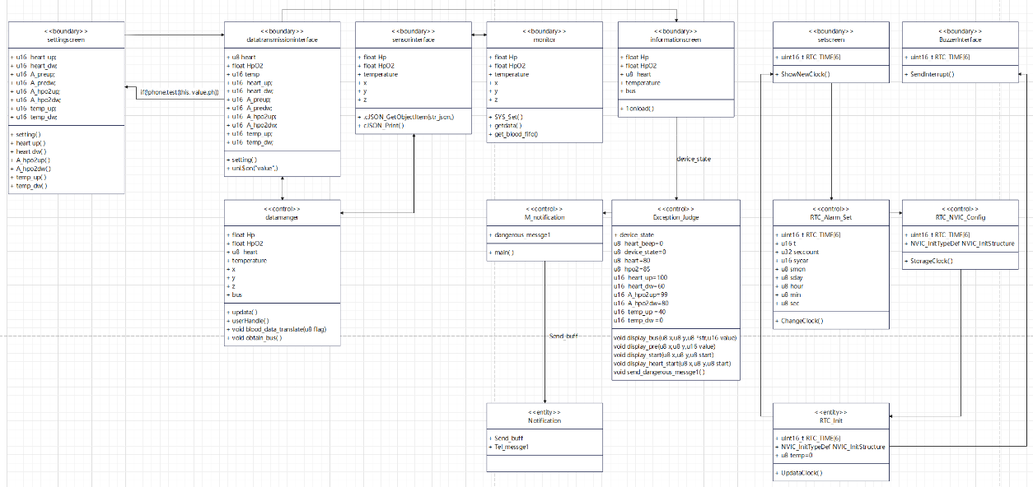
软件设计与建模
类设计及其模型

Slide 25
软件设计与建模
类设计及其模型
  边界类datatransmissioninterface类属性包heart、HpO2、temp、heart_up、heart_dw、A_preup、A_predw、A_hpo2up、A_hpo2dw、temp_up、temp_dw等属性，setting( )用于获取更新后的阈值，uni.$on("value",)用于获取新的身体的数据。与边界类settingscreen、边界类informationscreen和控制类datamanger有关联关系。
  实体类RTC_Init类属性包括RTC_TIME[6]、NVIC_InitStructure、temp等属性，UpdataClock( )用于更新闹钟时间信息。与边界类setscreen、边界类Buzzerlnterface和控制类RTC_NVIC_Config有关联关系。

Slide 26
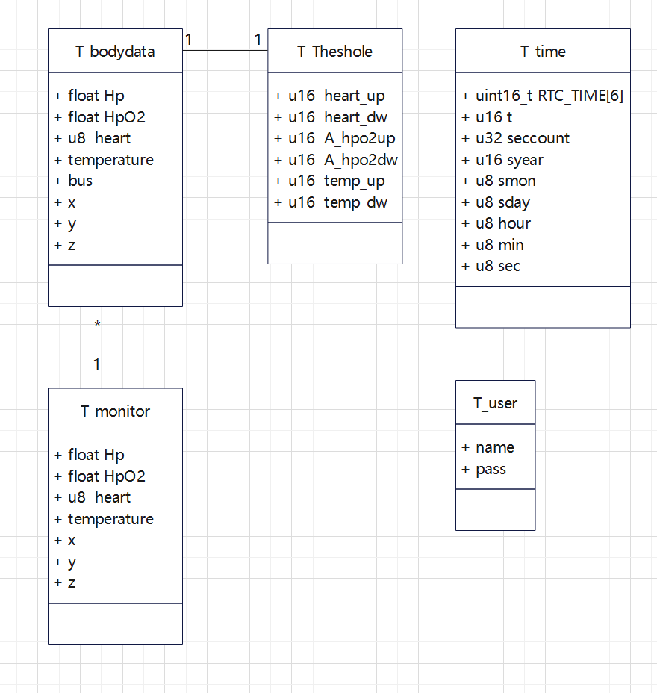
软件设计与建模
数据设计及其模型

Slide 27
软件设计与建模
数据设计及其模型
  为了保存用户的信息，针对“空巢老人智能看护系统”中的User 类，为其设计持久保存的数据库表“T_User”，该表有两个字段，分别记录用户的账号、密码、等信息。
  针对“空巢老人智能看护系统”中的BodyData类、monitor和Thesholes类，为其设计持久保存的数据库表“T_BodyData”表有八个字段，分别记录老人的心率、血氧、温度、步数、位置、xyz加速度等信息，“T_Thesholes”表有六个字段，分别记录老人的心率上下限、血氧上下限、温度上下限等信息。“T_monitor”表有六个字段，分别记录老人的心率、血氧、温度、xyz加速度等信息。
  针对“空巢老人智能看护系统”中的RTC类，为其设计持久保存的数据库表“T_time”，该表有九个字段，分别记录年、月、日、小时、分、秒、rtc数列、时间距离、标志位等信息。

Slide 28
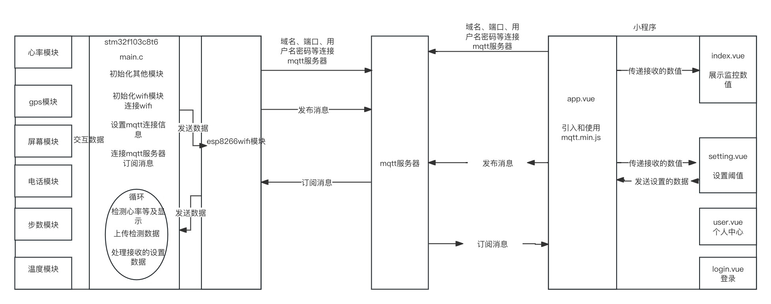
代码编写
代码组织结构

Slide 29
代码编写
程序代码量
  9000+
开源代码利用情况
  利用了CSDN开源软件实现了信息采集功能
  在CSDN上搜索所需要的源码，根据需要实现的功能对其源码进行了修改使其能适配本工程文件以实现所需功能。

Slide 30
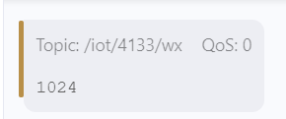
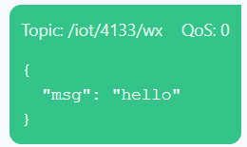
软件测试
开展了哪些测试
  对wifi模块进行mqtt连接开展了单元测试
测试用例和测试结果
  设计了哪些测试用例
  如果mqtt服务器连接成功，服务器收到测试发送的信息1024；
  服务器向小程序端发送一段数据，如果连接成功则成功接收数据

Slide 31
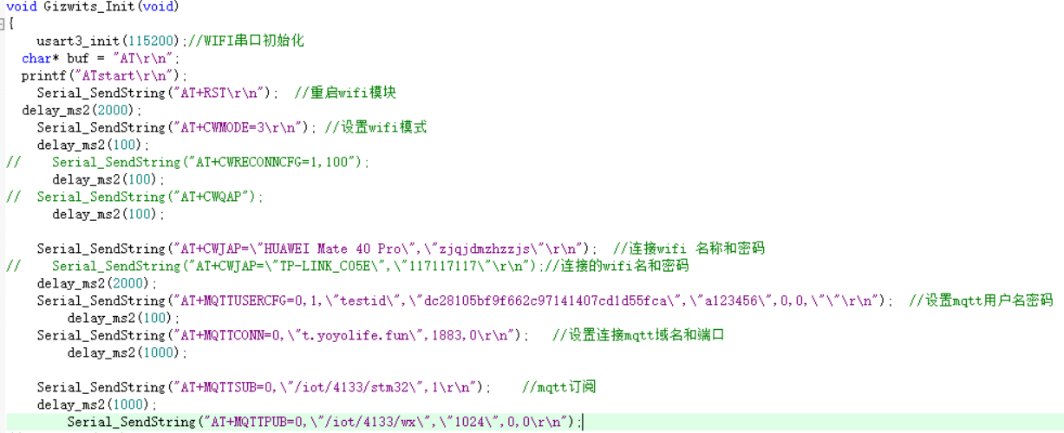
软件测试
软件测试过程
  准备好wifi环境，编译代码后下载到单片机，运行单片机后，用mqtt测试工具观察单片机发送的数据，如果接收不到1024排查问题修改代码，如果收到1024测试通过展示测试代码

Slide 32
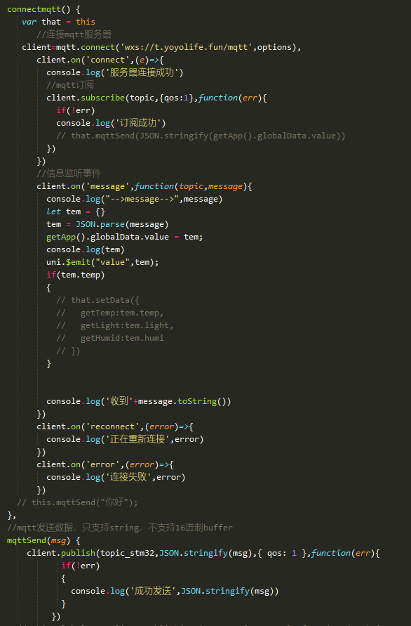
软件测试
软件测试过程

Slide 33
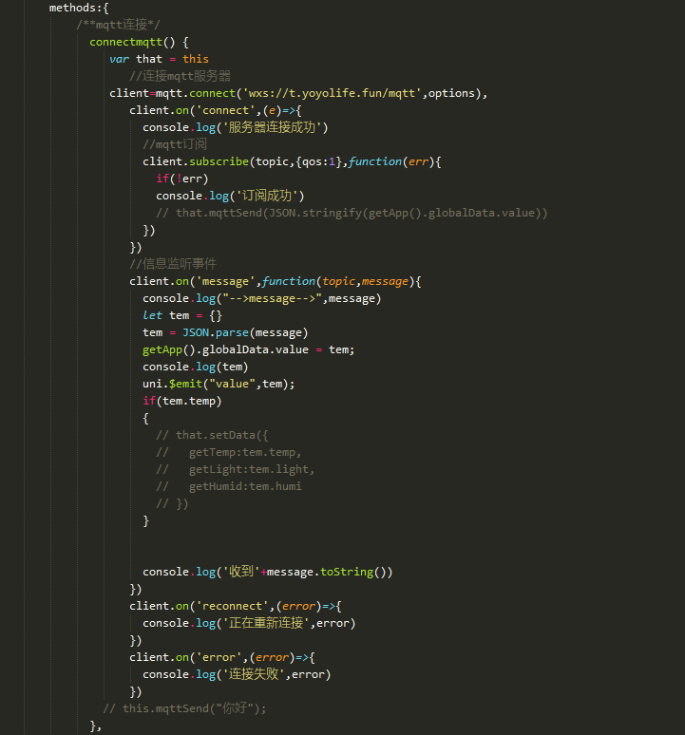
软件质量与保证
采取了哪些质量保证手段
  采用了代码质量分析工具SonarQube来评测代码质量
程序代码风格

Slide 34
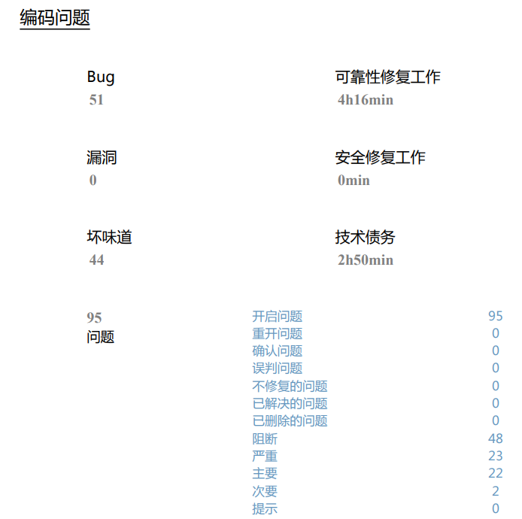
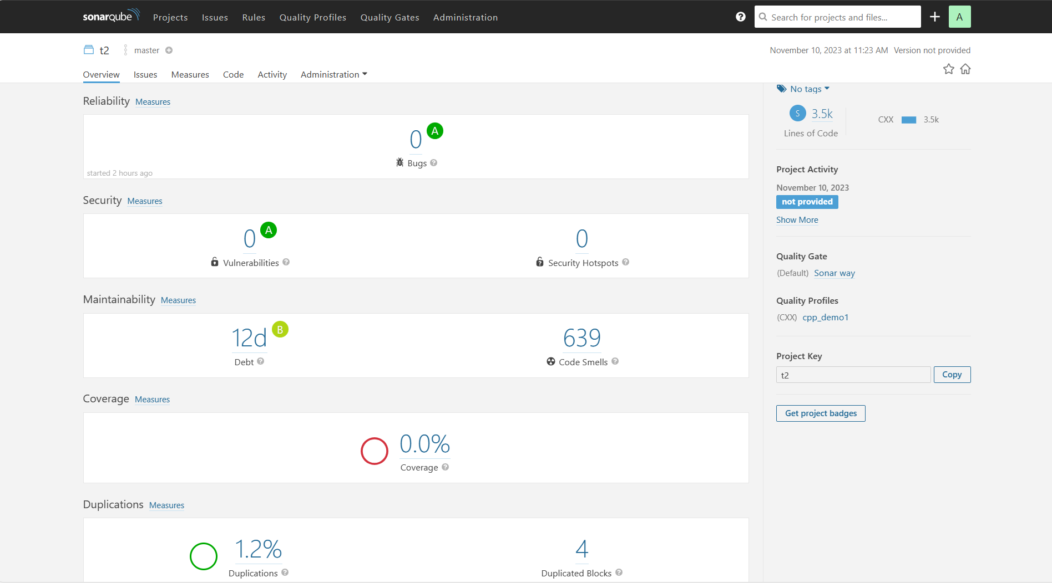
软件质量与保证
程序代码质量
小程序
单片机

Slide 35
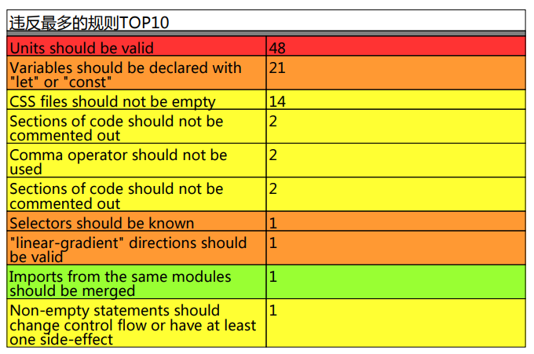
软件质量与保证
程序代码质量
BUG：使用了不受官方支持的单元

Slide 36
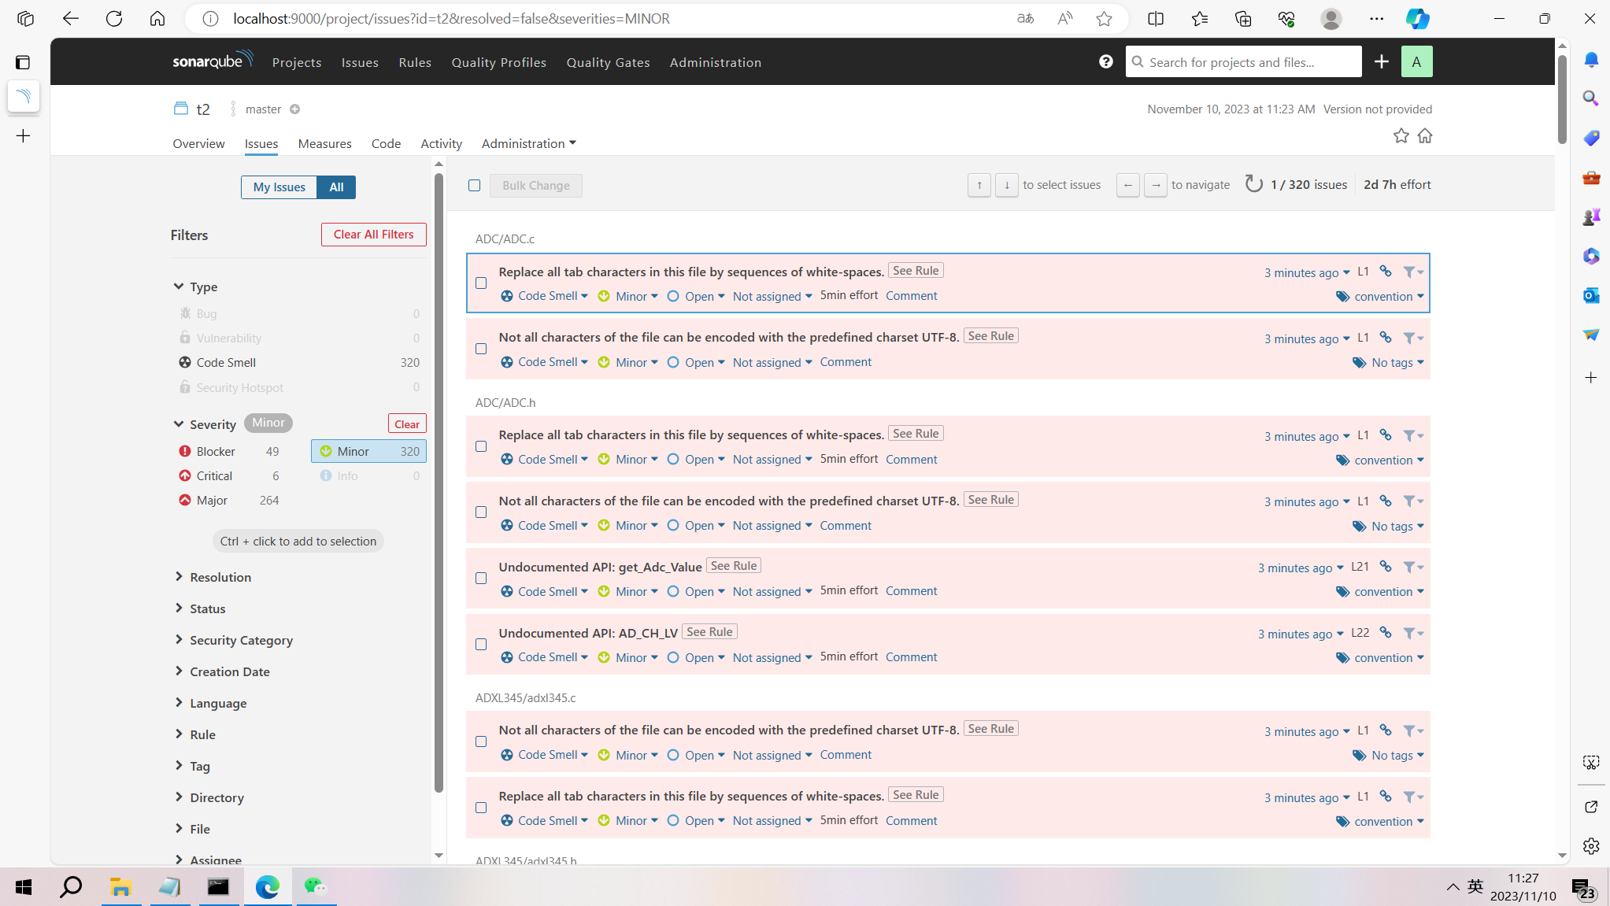
软件质量与保证
程序代码质量
次要错误：文件的部分字符不能用UTF-8编码
使用了未记录的API：extern关键字定义不规范

Slide 37
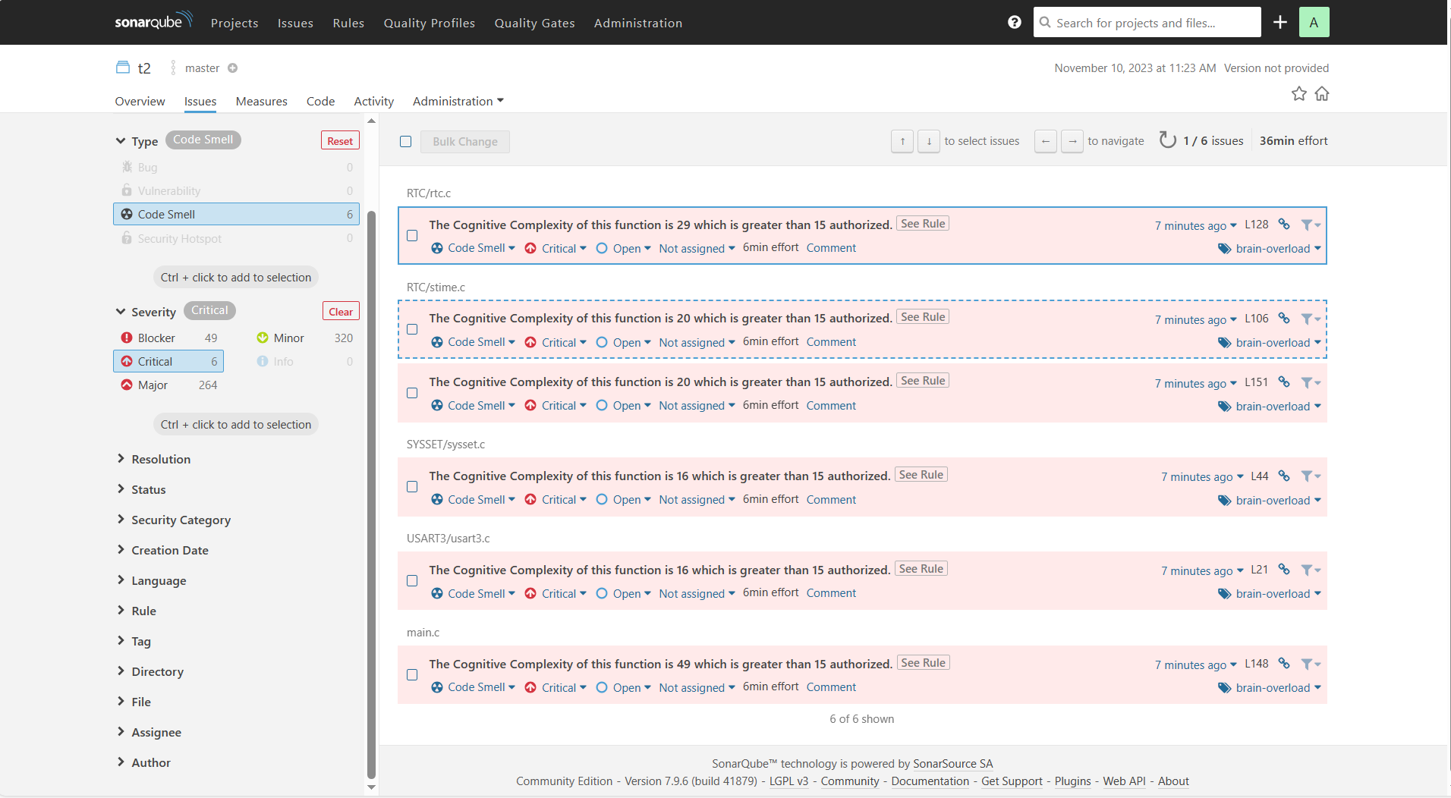
软件质量与保证
程序代码质量
Critical：错误在于函数循环嵌套过多导致复杂度过高

Slide 38
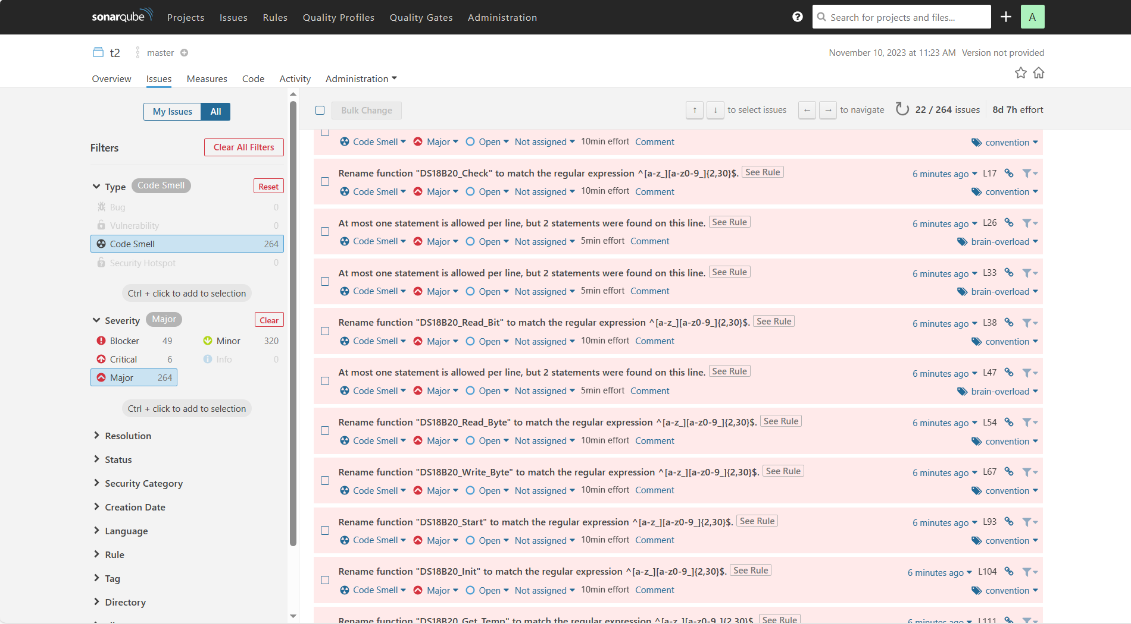
软件质量与保证
程序代码质量
Major：错误主要在于函数命名没用匹配规范正则表达式，以及一行用多个;写了多个语句

Slide 39
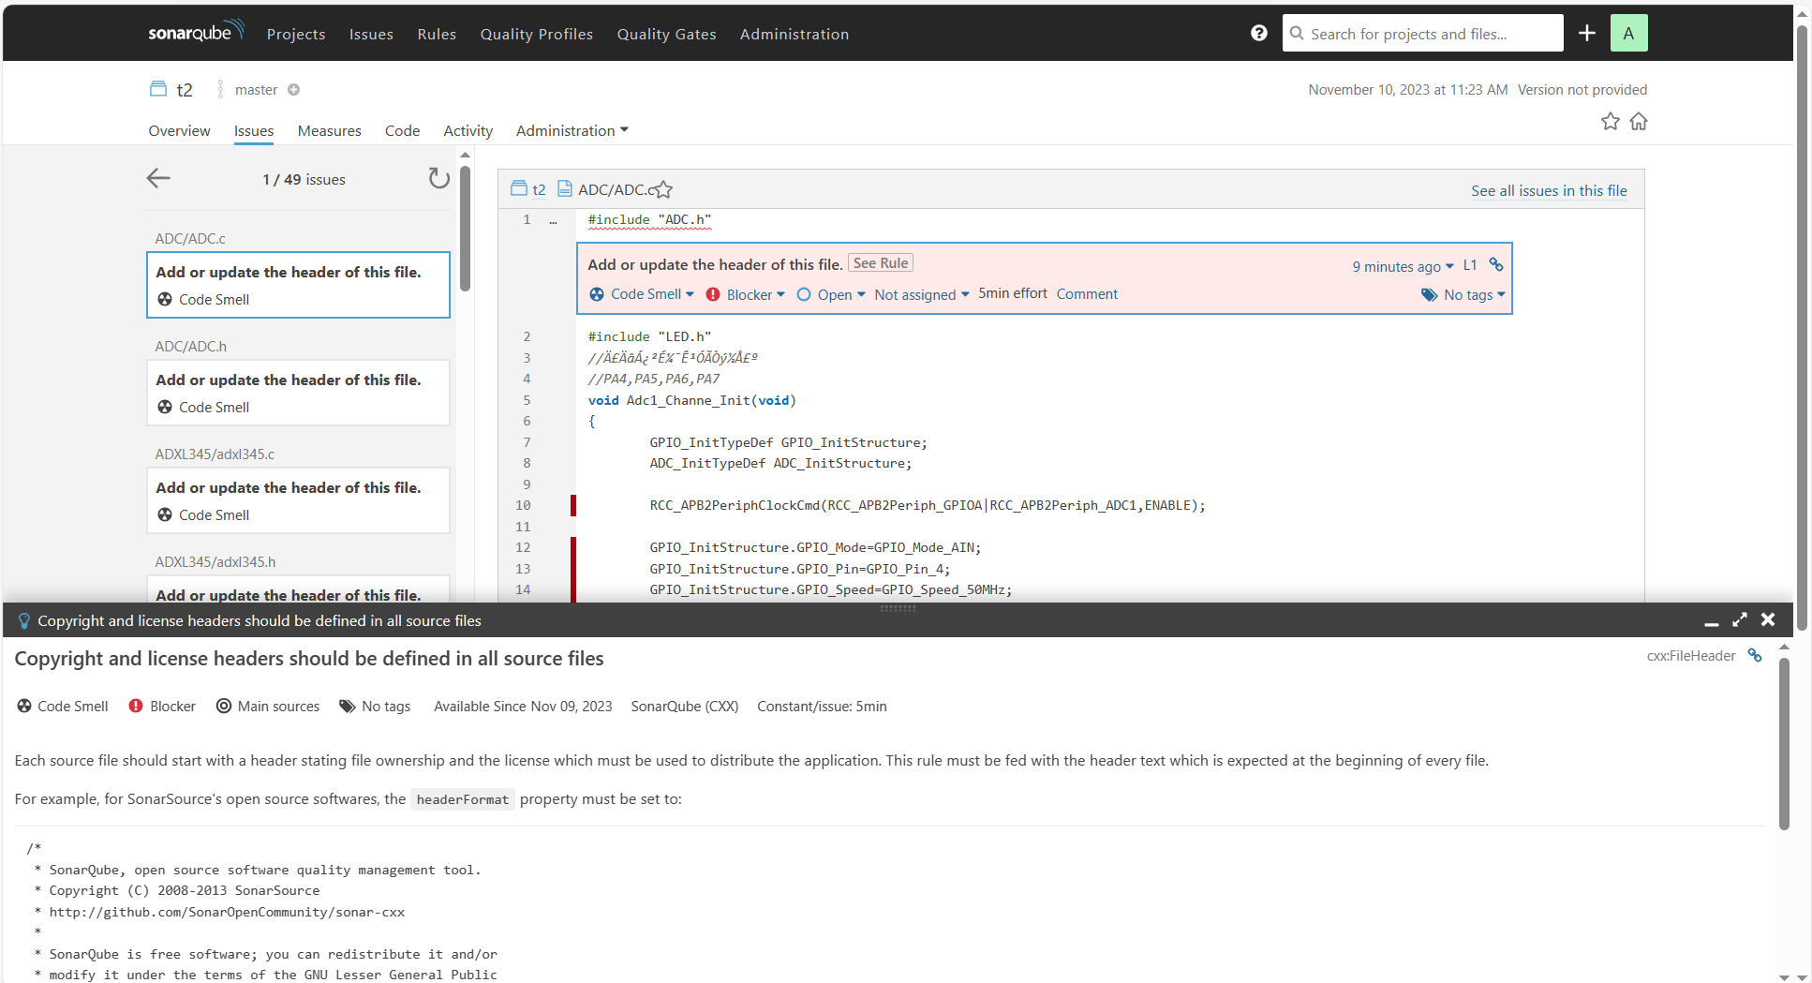
软件质量与保证
程序代码质量
Blocker：添加或更新文件标头。缺少了版权和许可证标头配置的标头格式

Slide 40
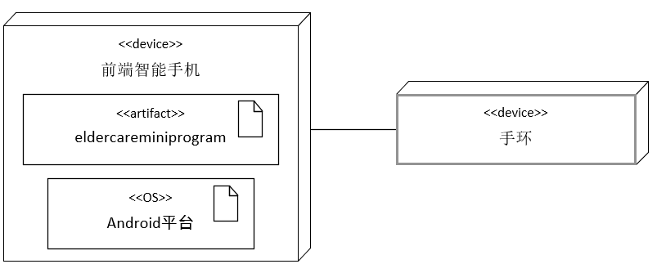
系统部署与运行
运行和部署环境
  其中小程序部署在前端基于Android 操作系统的智能手机上；老人护手环作为近端设备运行，并通过 MQTT 协议与云端服务器进行通信。老人护手环收集感知数据并将其发送到云端服务器。同时，相应的小程序可以通过 MQTT 协议订阅感知数据，并进行处理、展示和交互。

Slide 41
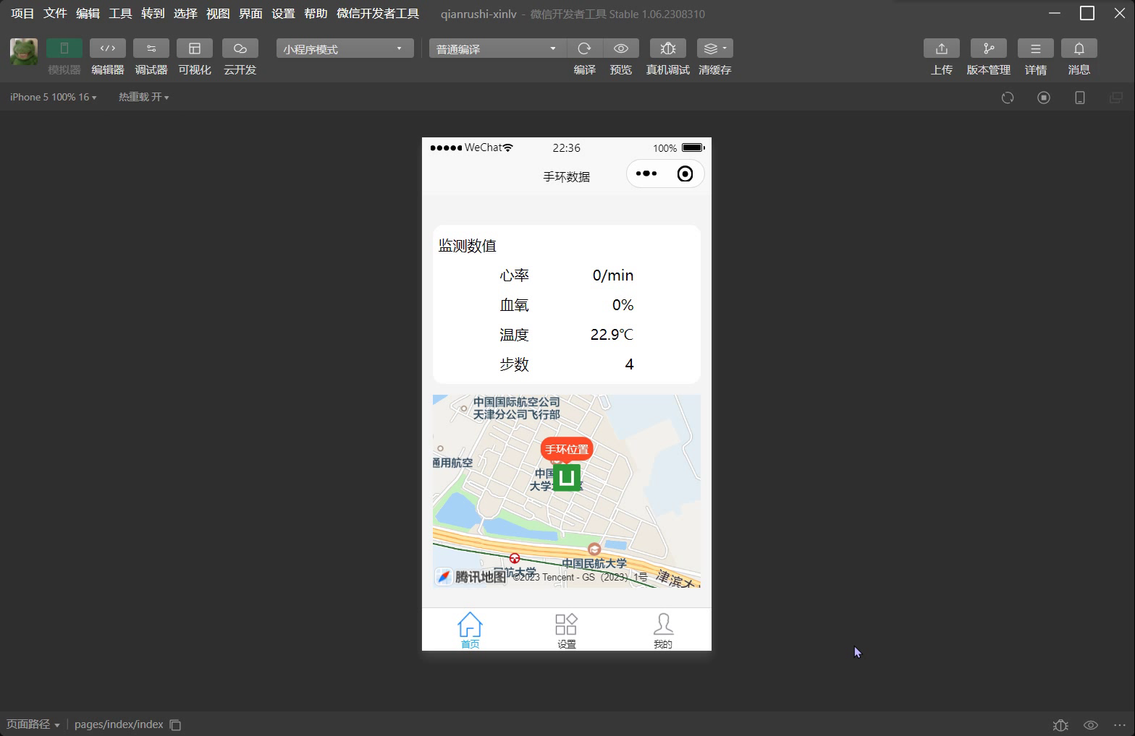
系统部署与运行
演示软件系统的运行情况

Slide 42
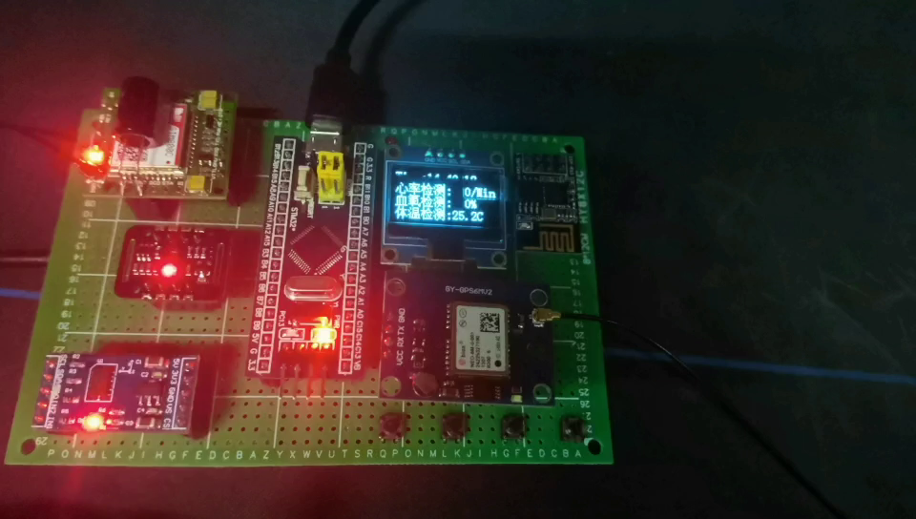
系统部署与运行
演示软件系统的运行情况

Slide 43
开源社区的使用
介绍在开发过程中加入到哪些开源社区，如软件开发知识分享社区、软件项目托管社区等
  CSDN
介绍如何基于开源社区来促进软件项目开发，解决软件开发问题等
  首先，了解各个开源社区的特点和规模，选择与项目类型和目标相符的社区；然后在选定的开源社区中浏览相关的项目和资源，了解其特点、目标和开发进度，如果在使用开源项目时遇到问题，可以通过提交问题报告或者参与讨论来得到帮助。

Slide 44
实践收获与感受
实践的收获
  通过本次实践项目学习到了微信小程序开发的实践经验，包括前端界面设计、与后端通信、事件处理等方面，学习了基本的通信协议应用以及项目管理与沟通能力以及问题解决能力等丰富的实践经验，全面提升你的工程能力与团队协作能力。
心得和体会
  软件课程设计让我们掌握软件开发的全过程，遵循体系结构设计，用户界面设计和详细设计方法。本次课程设计反映了从理论到实际应用的过程，也联系到了以后毕业后从学校转到社会的过程，尤其小组人员的配合相处以及自身的动脑和努力都是以后工作中需要的。通过本次课程设计，我们意识到了自身存在的不足之处，同时也认识到了团队合作的重要性。在指导老师的耐心讲解中，我们懂得了学习的重要性和理论知识与实践相结合的重要意义。
  在三次迭代的过程中也让我们更加熟悉软件设计与开发的步骤。
困难和问题
  在本次实践过程中对于硬件方面的编码并不熟悉以及对于两个设备之间的通信的实现，还有对于将获取的位置信息转换为可以在小程序地图上显示的信息等。

